Slide 1
毕业设计答辩
基于 Spring Boot 的 超市库存管理系统
答辩信息
学生：伍佳圆 专业：网络工程 学院：电子信息与人工智能学院 指导教师：孙连山 时间：2026 年 6 月
围绕商品、SKU、采购入库、库存批次、盘点与报表，构建可运行、可追溯的后台管理系统。
统一库存变更
批次追踪
AI 协同开发
Supermarket Inventory System
01 / 10

Slide 2
BACKGROUND AND GOAL
系统目标是把分散的库存记录收敛为可查询、可校验、可追溯的业务闭环。
传统库存管理痛点
本文建设目标
数据更新滞后，库存状态难以及时反映
建立商品、SKU、供应商等基础资料体系
商品规格、单位与批次信息分散维护
用统一库存服务约束库存数量变化
入库、出库、盘点过程缺少统一追溯
通过批次、流水和报表支撑查询分析
AI 协同开发作为方法支撑：用于需求梳理、模块拆分、代码实现辅助、测试验证和论文资料整理。
Supermarket Inventory System
02 / 10

Slide 3
ARCHITECTURE
前后端分离架构让页面交互、业务规则和数据持久化保持清晰边界。
Vue 3 管理端 Vite / Router / Pinia / Axios
RESTful API 统一响应 / 全局异常 / JWT 鉴权
MySQL 数据库 主键 / 外键 / 约束 / 事务
⇄
⇄
后端分层
Controller 接收请求
→
Service 业务规则
→
Mapper 数据访问
→
Entity / DTO / VO 数据边界
库存变更、采购入库、出库扣减和盘点确认均在 Service 层划定事务边界，避免业务单据与库存数据局部更新。
Supermarket Inventory System
03 / 10

Slide 4
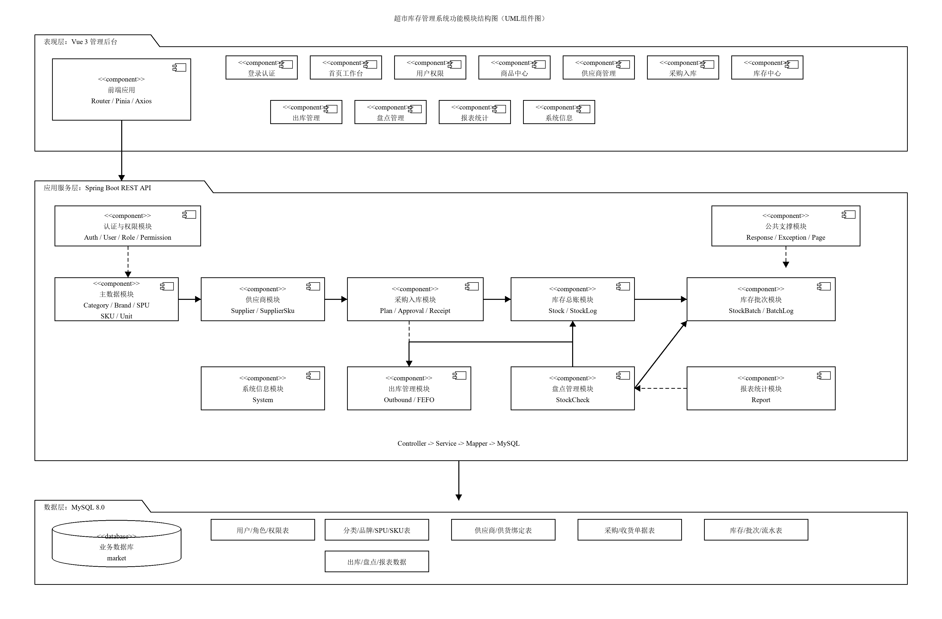
FUNCTION MODULES
功能模块围绕商品主数据、出入库流程、库存追踪和权限报表展开。
模块归纳
基础资料 商品 / 分类 / 品牌 / SKU
业务过程 采购入库 / 出库 / 盘点
库存追踪 库存总账 / 批次 / 流水
系统支撑 用户权限 / 报表 / 工作台
Supermarket Inventory System
04 / 10

Slide 5
DATABASE FOCUS
数据库以 SKU 和库存批次为核心，支撑采购、出库、盘点全过程追溯。
PurchaseInbound 采购主单与明细
→
ReceiptBatch 实收批次来源
Product / Category / Brand 商品主档与分类
→
↓
Outbound / StockCheck 出库与盘点入口
→
SKU 库存核算核心
→
StockBatch 批次数量与效期
↓
Supplier / SupplierSku 供货关系
→
Stock / StockLog 库存总账与流水
←
StockBatchLog 批次流水
设计重点不是罗列全部字段，而是说明：SKU 统一计量口径，库存批次保存来源与效期，流水记录数量变化原因。
Supermarket Inventory System
05 / 10

Slide 6
CORE MECHANISM
统一库存变更机制保证总账、批次和流水同步更新。
库存变化入口
同步更新结果
采购入库 生成批次
Stock SKU 层库存总账
关键规则
统一库存服务 校验数量 / 开启事务 / 更新库存 / 写入流水
→
→
临期优先 单位换算 事务回滚 来源可查
销售出库 FEFO 扣减
StockBatch 批次数量与状态
库存盘点 差异调整
StockLog / BatchLog 总账流水与批次流水
通过统一入口，避免采购、出库、盘点等模块各自直接修改库存表造成不一致。
Supermarket Inventory System
06 / 10

Slide 7
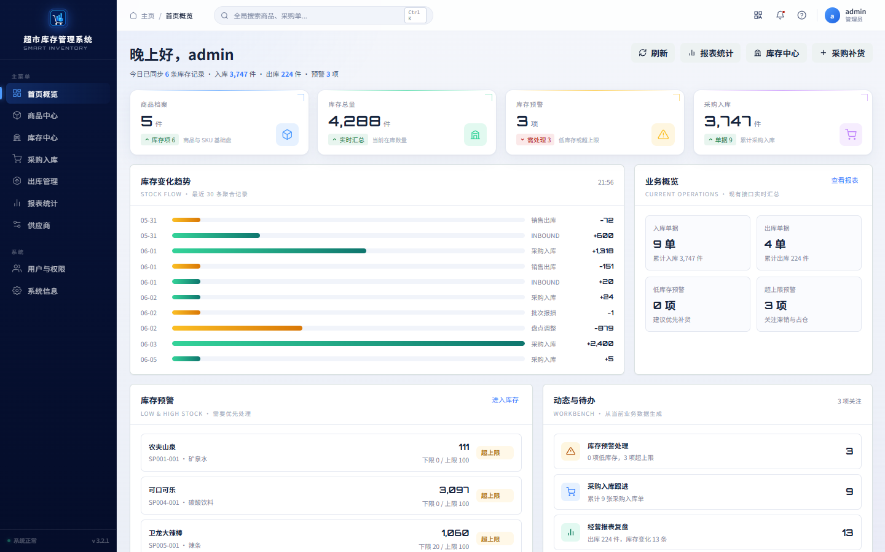
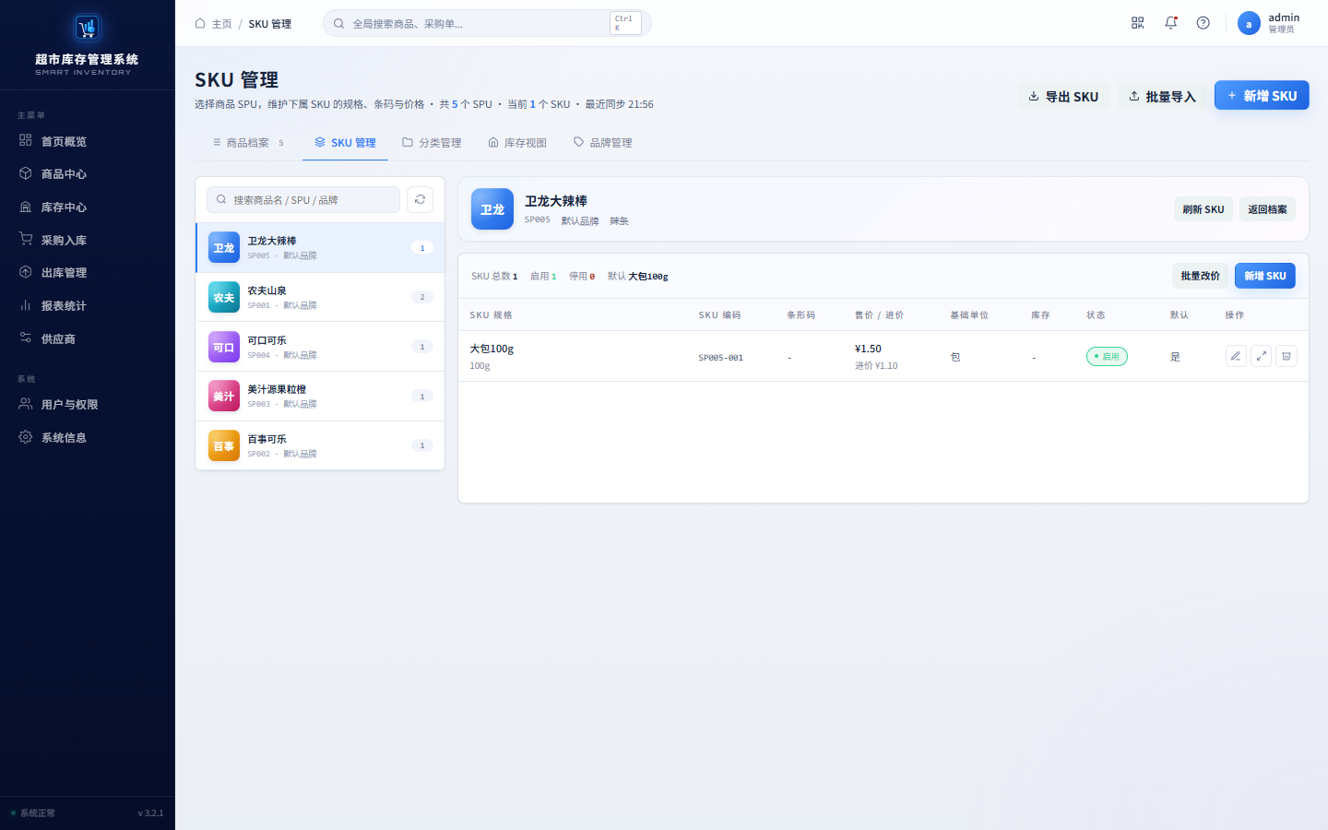
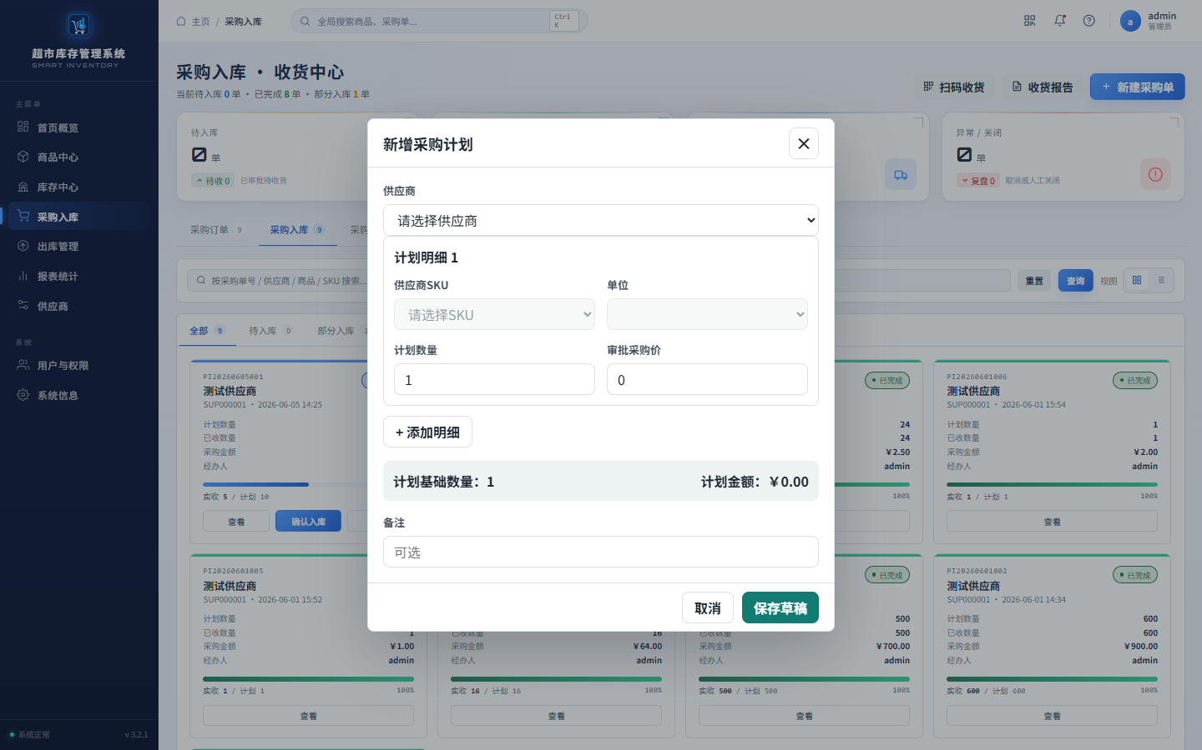
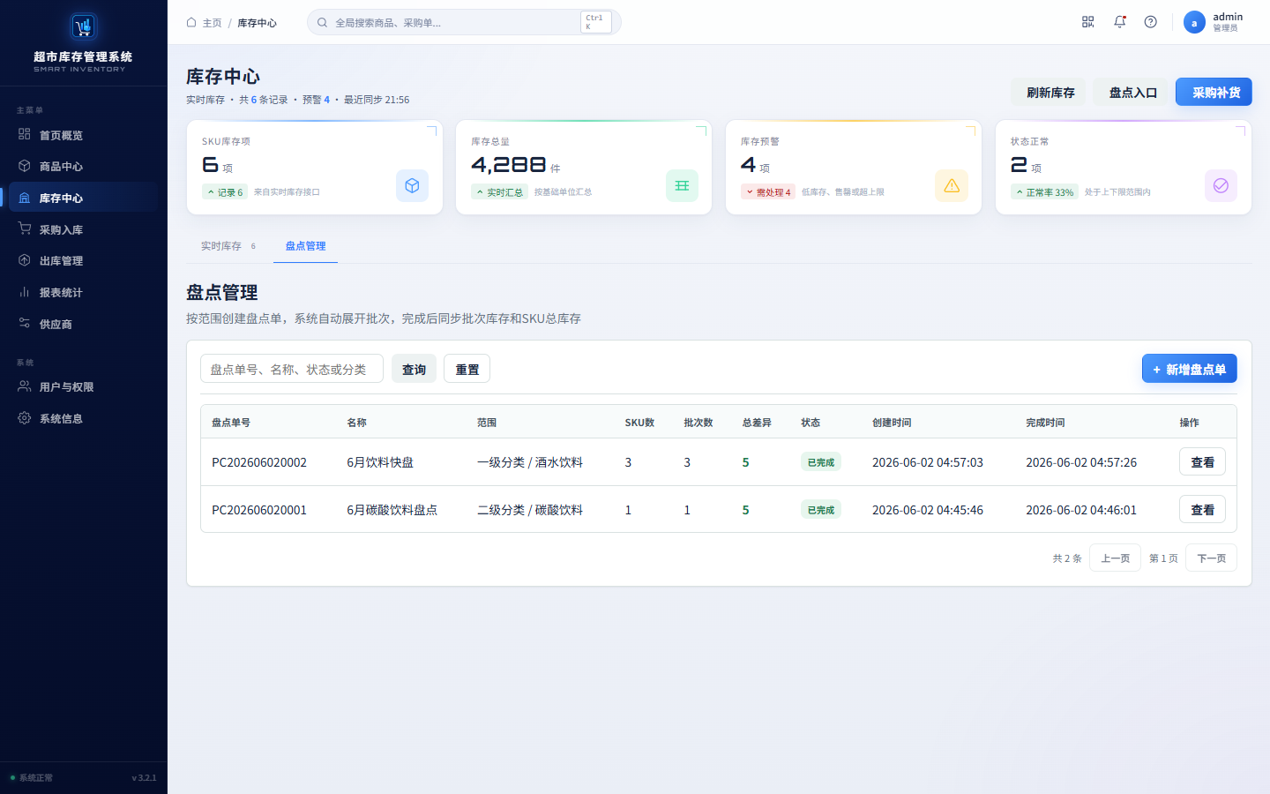
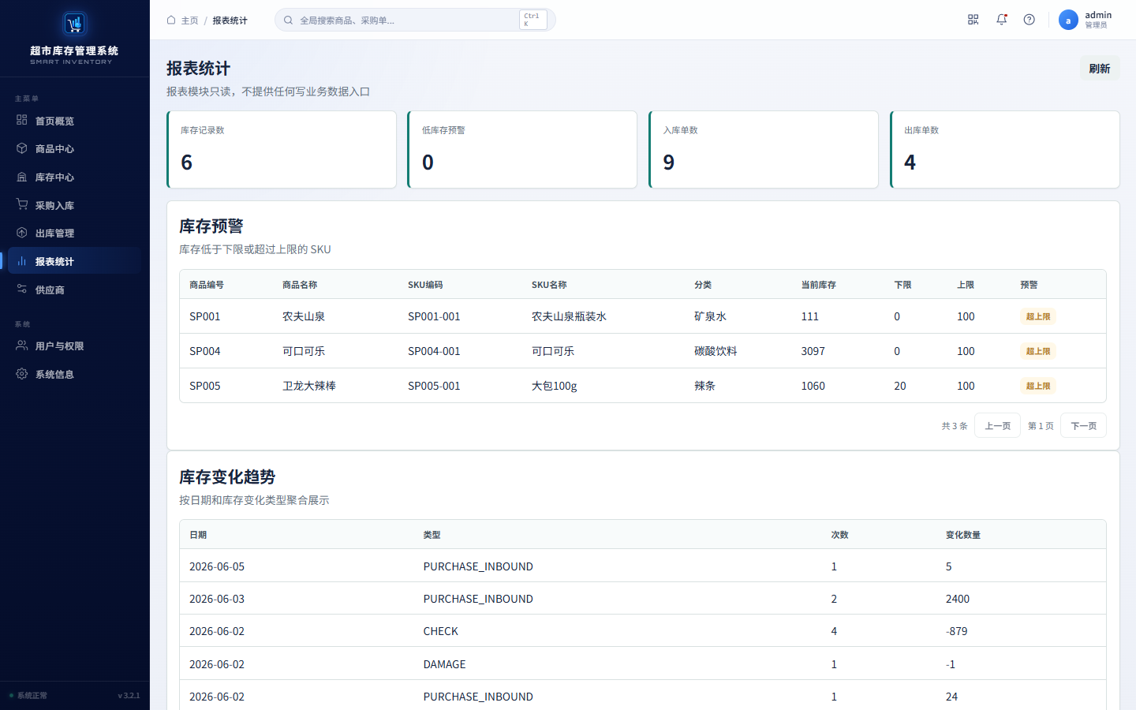
IMPLEMENTATION
系统页面已经覆盖库存管理的关键业务链路。
工作台与库存预警
SKU 规格与单位换算
采购计划、审批与入库
库存中心与盘点管理
报表统计与经营分析
Supermarket Inventory System
07 / 10

Slide 8
TEST AND VALIDATION
测试重点验证权限边界、流程闭环和库存一致性。
测试项
验证重点
结论
登录与权限
Token、路由守卫、菜单和按钮权限控制
边界可控
商品与 SKU
编码唯一、规格维护、单位换算和查询筛选
基础稳定
采购入库
单据保存、状态流转、收货入库和批次生成
流程闭环
出库与盘点
库存不足校验、FEFO 扣减、盘点差异记录
规则有效
报表与工作台
库存预警、统计聚合、业务数据展示
可演示
验证口径：页面能操作，接口响应一致，库存总账、批次数量和流水记录在关键业务中保持同步。
Supermarket Inventory System
08 / 10

Slide 9
AI COLLABORATION
AI 协同开发提升效率，也带来边界与验证风险。
协同方式
本人主导 目标设定 / 范围控制 / 业务判断
→
对话版 AI 需求澄清 / 设计辅助 / 文档表达
→
Claude Code 计划拆解 / 影响分析
→
Codex 代码修改 / 测试运行 / 验证记录
过程机制
开发困难
以任务目录承载 README、设计方案、数据库变更、前端影响、后端影响、测试记录和开发记录。
任务边界容易扩大；生成代码需要适配项目结构；SQL 与接口口径必须人工核对；业务规则和测试结果不能只依赖 AI 判断。
核心认识：AI 提升的是执行和整理效率，最终质量仍依赖开发者的业务判断、审查和验证。
Supermarket Inventory System
09 / 10

Slide 10
SUMMARY
系统完成了可演示原型，也为后续多仓库、移动盘点和预测分析预留扩展方向。
完成成果
核心价值
后续方向
实现商品、SKU、供应商、采购入库、库存批次、出库、盘点、报表与权限等主要功能。
通过统一库存变更和批次流水，提升库存一致性、追溯性和经营分析基础。
可继续扩展多仓库、移动端盘点、条码扫描、供应商评价和库存预测。
多仓库
→
移动盘点
→
条码扫描
→
预测分析
谢谢各位老师！
Supermarket Inventory System
10 / 10

